Slide 1
Superficies de plantas solares

Slide 2
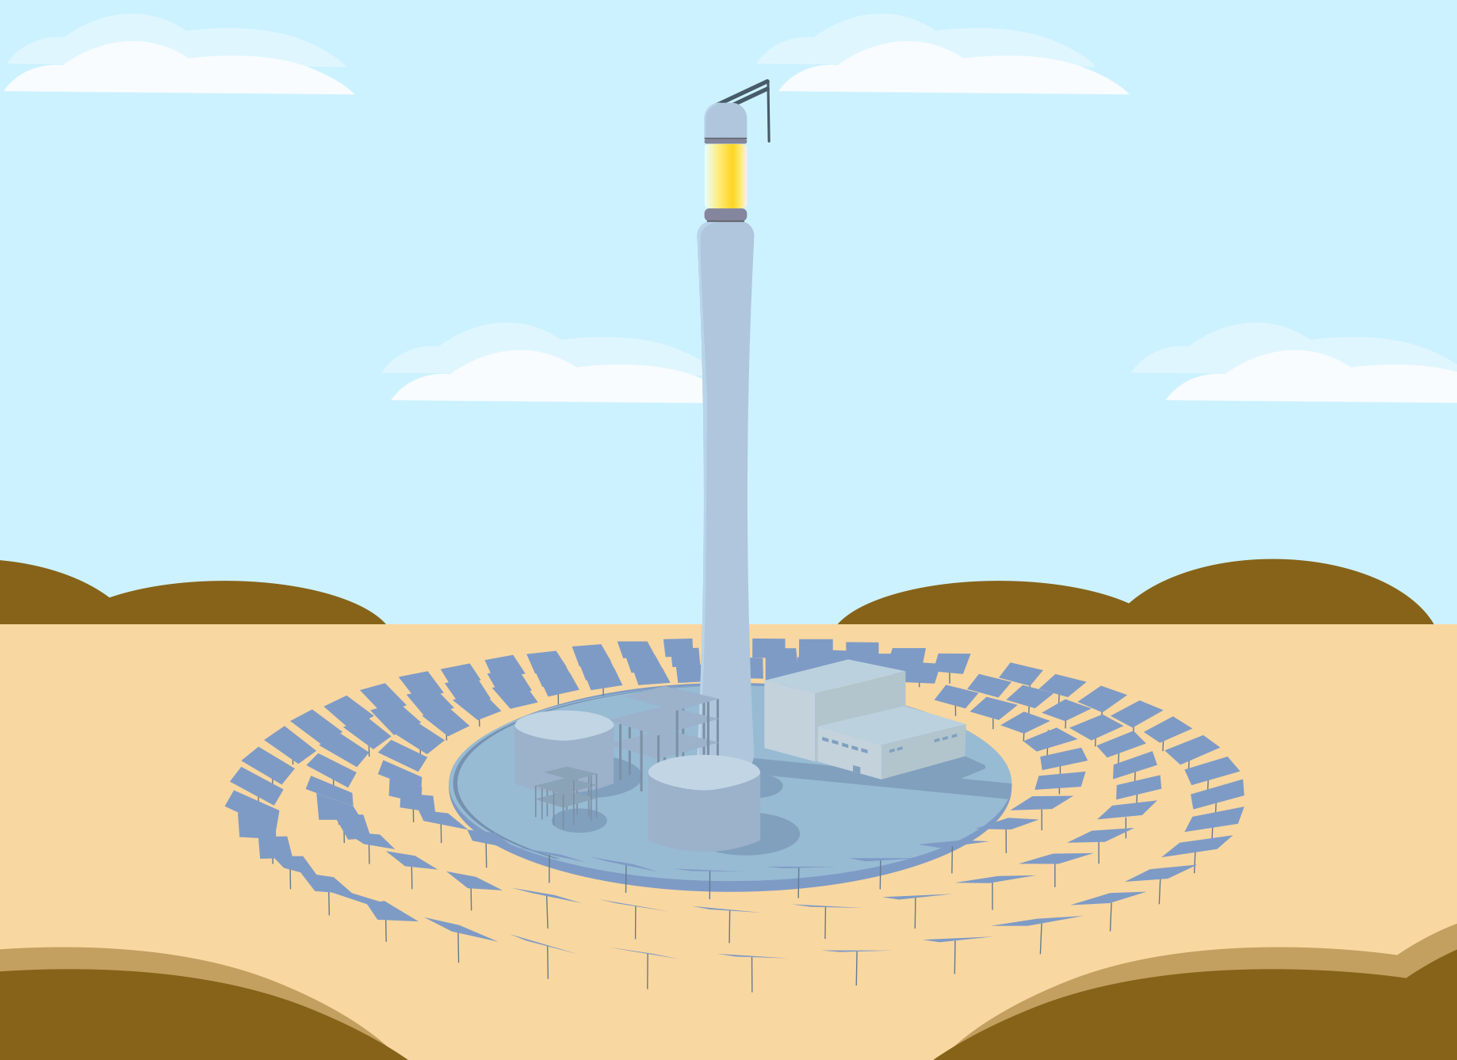
Infografía
Revisemos el recurso: “Planta solar Cerro Dominador”
Notes:
Recuerde descargar la infografía desde la plataforma MatCon/recursos

Slide 3
Planta solar Cerro Dominador
¿Por qué son importantes las energías renovables?
¿Cuál es el mecanismo para captar la energía solar en las plantas termosolares?
¿Qué forma tiene la planta termosolar Cerro Dominador?

Slide 4
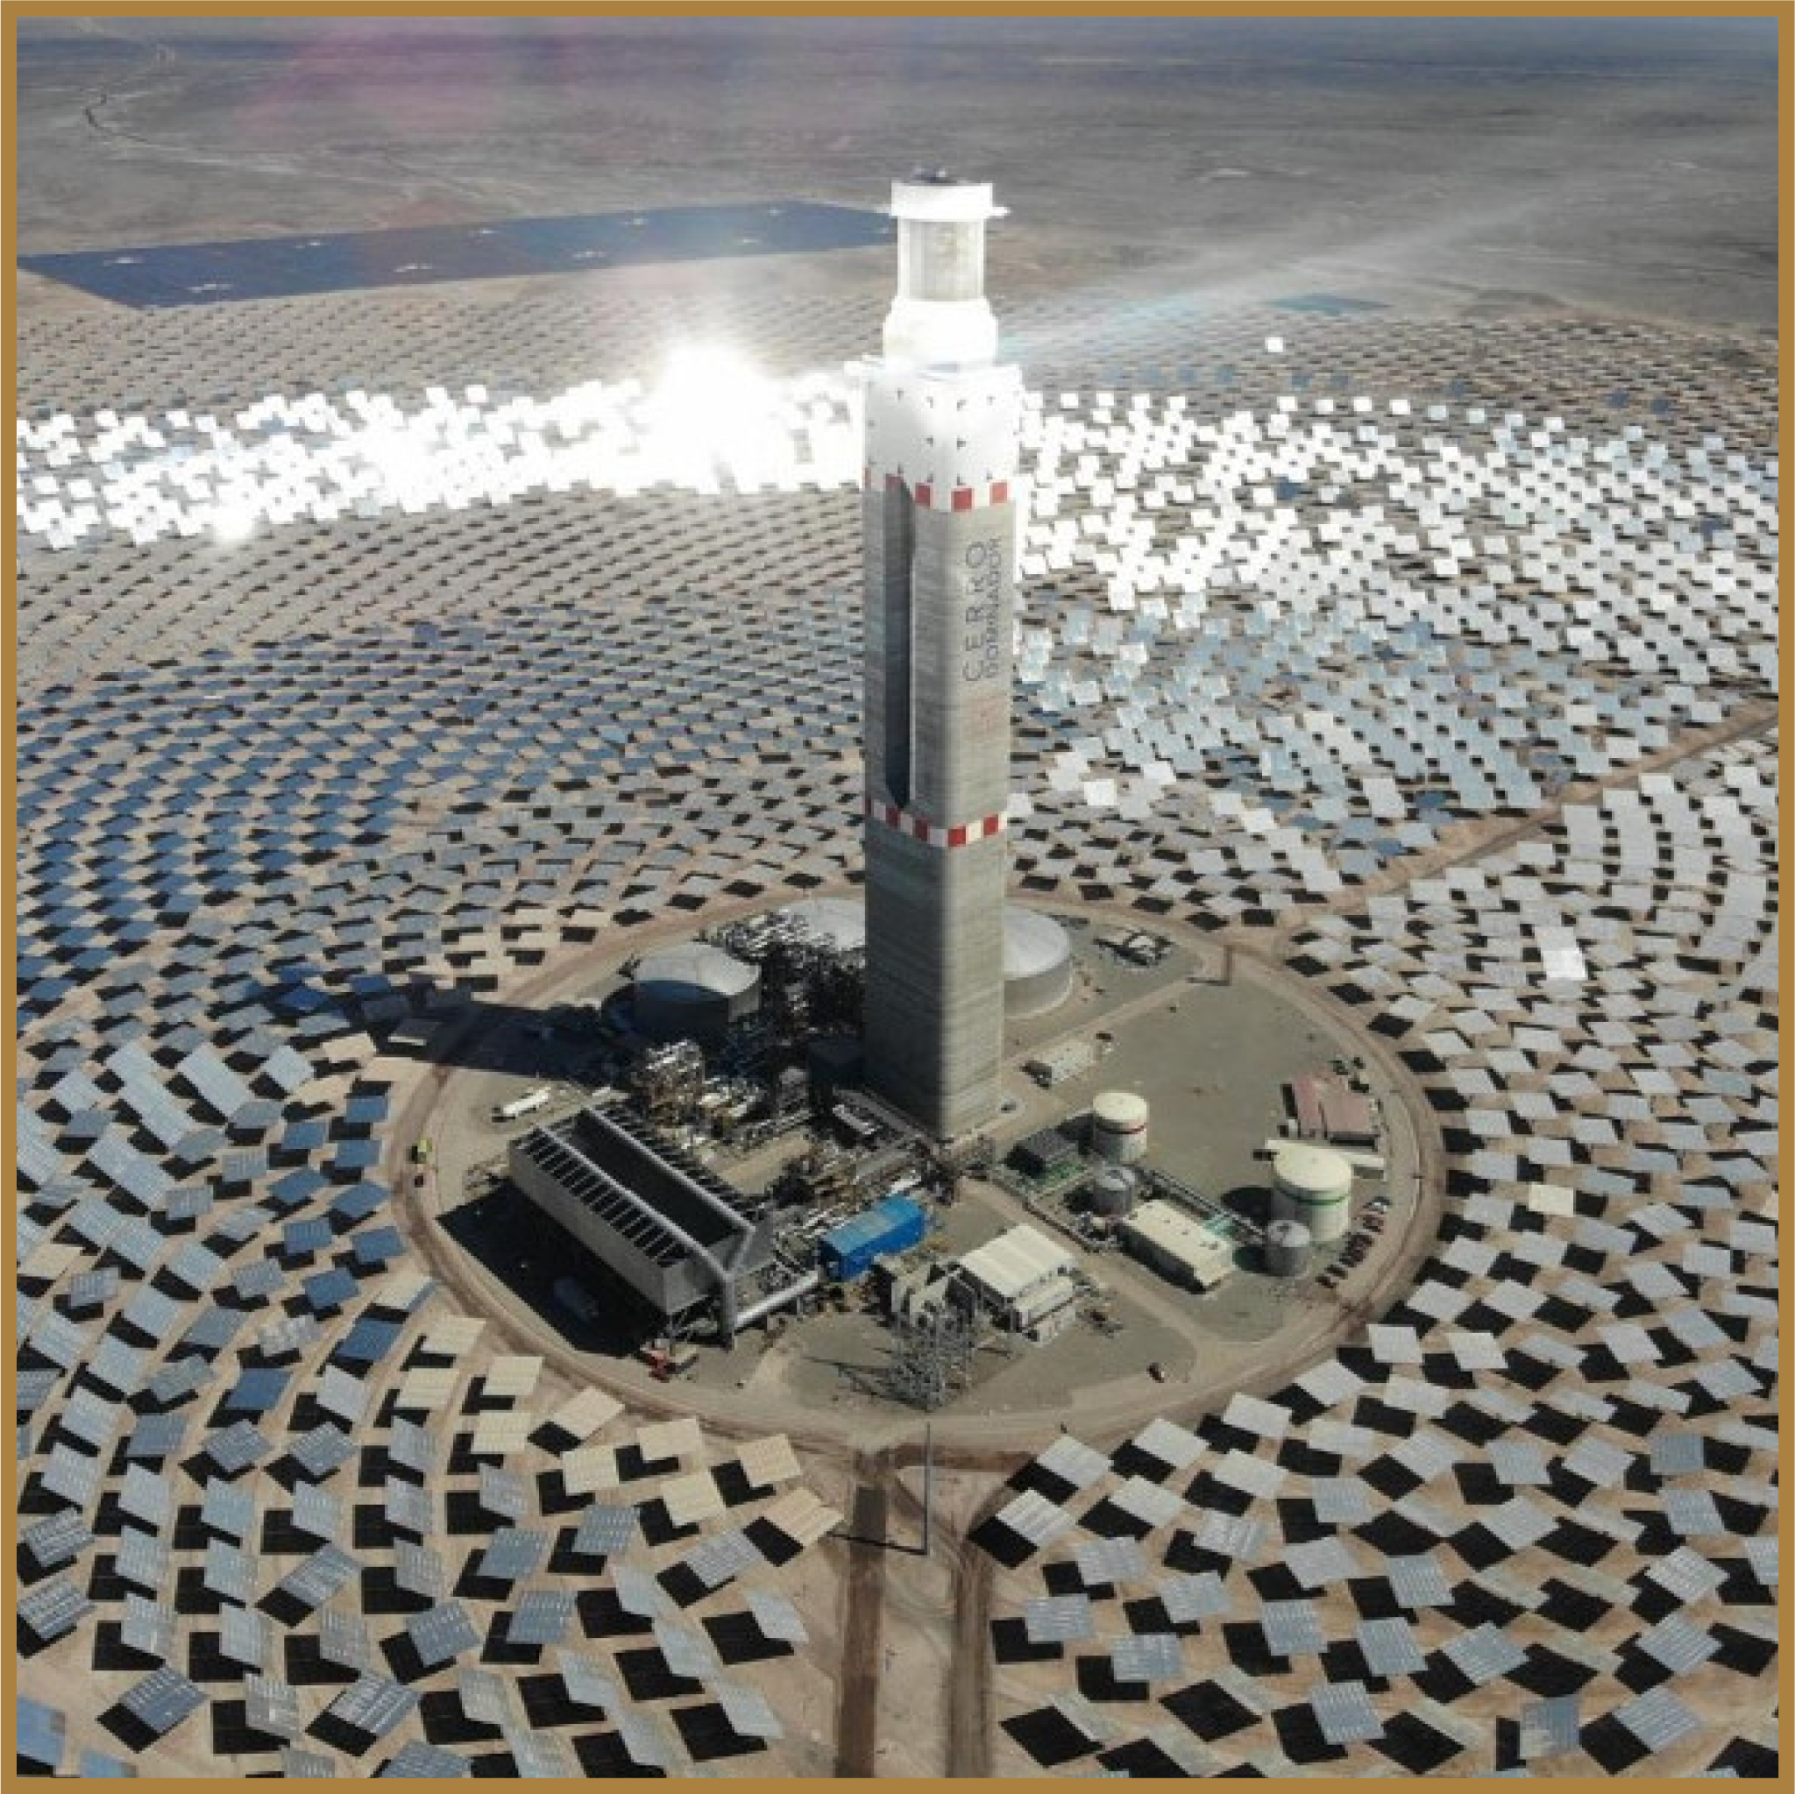
Problema
Una planta termosolar que tendrá la misma forma de la planta Cerro Dominador se va a construir en dos etapas.
Para la segunda, se triplicará el diámetro de la primera etapa.
¿Cómo aumentará la capacidad de energía producida?

Slide 5
Problema
Una planta termosolar que tendrá la misma forma de la planta Cerro Dominador se va a construir en dos etapas.
Para la segunda, se triplicará el diámetro de la primera etapa.
¿Cómo aumentará la capacidad de energía producida?
Pensemos…
¿De qué depende la capacidad de energía producida?
¿Qué cantidades son relevantes para resolver el problema?

Slide 6
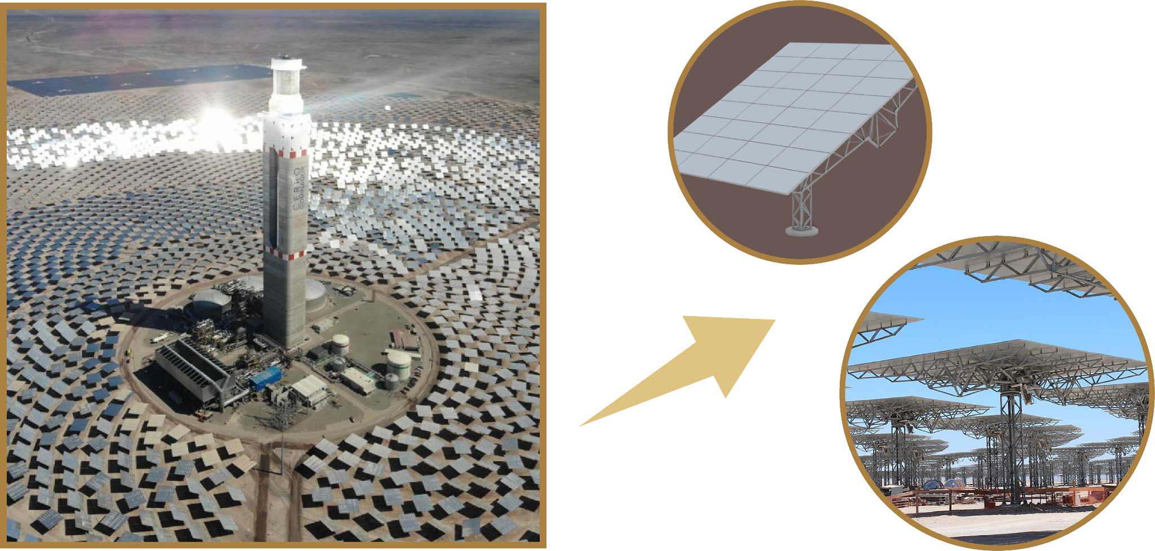
Consideremos los siguientes supuestos:
La superficie de cada espejo es la misma.
Todos los espejos captan la misma cantidad de radiación solar.
Los espejos cubren toda la superficie de la planta (el espacio entre espejos es despreciable).

Slide 7
¿Qué implican estos supuestos?
Cada espejo aporta la misma cantidad de energía solar a la planta.
La capacidad de generación de energía depende de forma proporcional del área total cubierta por los espejos.

Slide 8
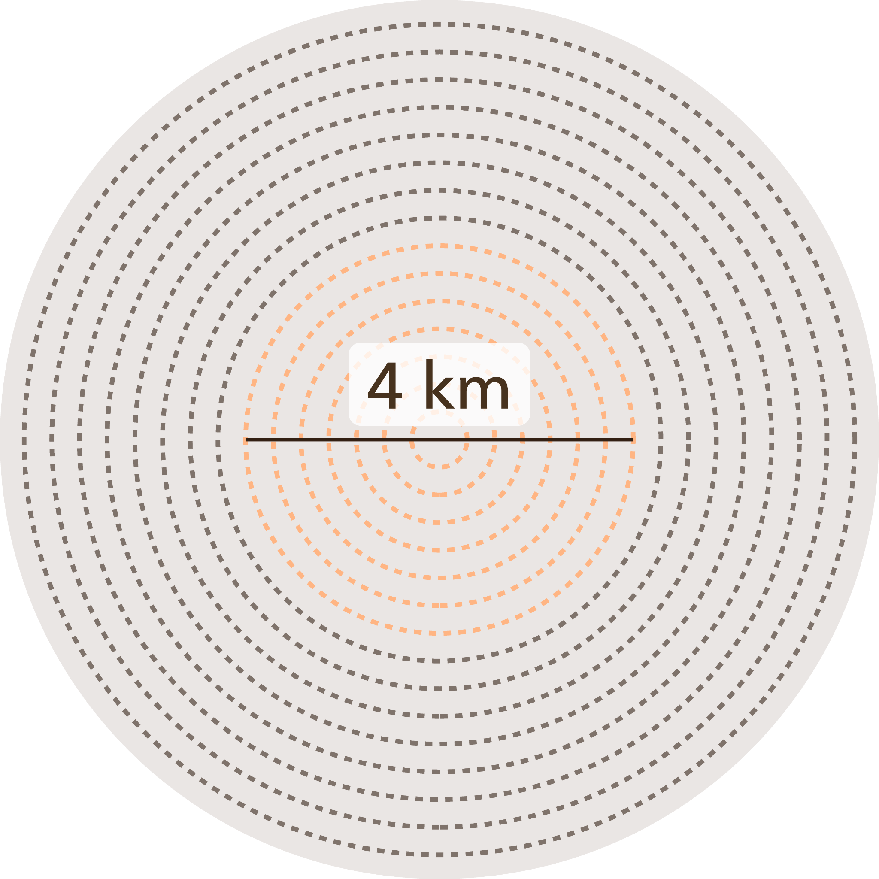
Actividad
Si en una primera etapa la planta tiene un diámetro de 4 km, ¿cuál es el área cubierta por espejos?

Slide 9
Actividad
¿Cómo aumenta la superficie cubierta por los espejos si el diámetro aumenta al triple?

Slide 10
Revisemos…
El área de la planta en la primera etapa tiene un radio de 2 km y, por lo tanto, una área de (2 km)² π = 4π km²

Slide 11
Revisemos…
Como en la segunda etapa el diámetro aumenta al triple, el radio será de 6 km. Luego, el área cubierta por espejos es π · (6 km)² = π · 6 km · 6 km = π · 36 km².
Luego, la superficie de la planta aumenta 9 veces.

Slide 12
Actividad
Asuma que la primera etapa la planta tiene radio de r km y encuentre una expresión para el área cubierta por espejos en la primera y segunda etapa de la planta.

Slide 13
Actividad
¿En cuánto aumentó la superficie de la planta termosolar de la primera a la segunda etapa?

Slide 14
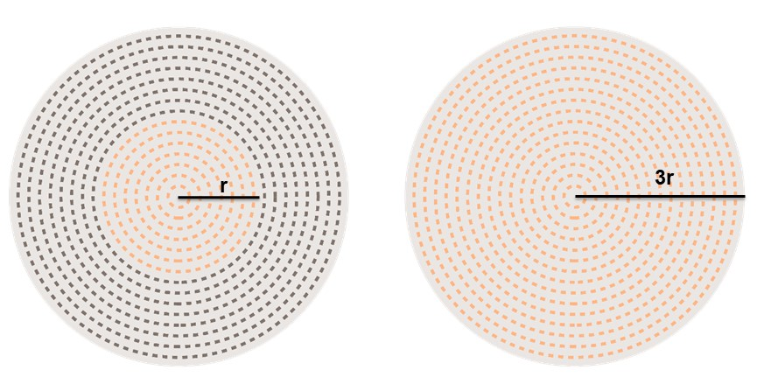
Revisemos…
La superficie de la planta en la primera etapa es π · r² km² en la segunda etapa es π · (3r)² km²
La capacidad de energía generada en la planta es proporcional al área cubierta por los espejos. Luego, si el diámetro aumenta al triple, el área cubierta por espejos aumenta 9 veces y, por lo tanto, la energía generada también.

Slide 15
Sistematizamos:
Consideremos el cálculo realizado:
π · (3r)² = π · (3r) · (3r) = π · 3 · 3 · r · r = π · 3² r²
¿Qué propiedades se utilizaron?

Slide 16
Propiedades de la multiplicación:
Se utilizaron las propiedades de la distributividad y conmutatividad.
Propiedades de las potencias:
Propiedad general de potencias de igual exponente.
π · (3r)² = π · (3r) · (3r) = π · 3 · 3 · r · r = π · 3² r²

Slide 17
Propiedad general de las potencias de igual exponente:
π · 3² r² = π · (3r)²
a² · b² = (a · b)²

Slide 18
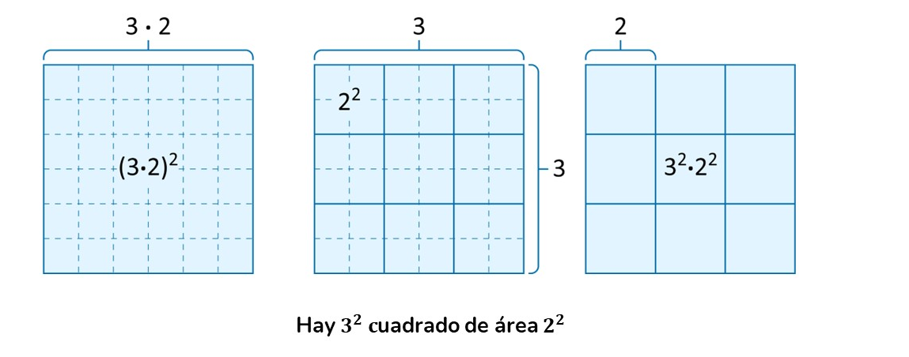
Propiedad general de las potencias de igual exponente:

Slide 19
Superficie de plantas solares

